Slide 1

“Ciencia y Tecnología al Servicio del País”

Slide 2
24-1
FACULTAD DE INGENIERÍA ECONÓMICA, ESTADÍSTICA Y CIENCIAS SOCIALES
Curso: Demografía (FSM62A)
Docente: Rubén Durand Pardo
VI ciclo académico

Slide 3

Clase 2: Recopilación de datos (2)
Resultados de aprendizaje:
Evaluar la calidad de los datos censales.
Contenido:
Indicadores de la calidad de datosos.

Slide 4
Errores en los datos

Slide 5
Errores en los datos
Tipos de error:
Errores de cobertura. Incluye tanto a las omisiones como a las duplicaciones que pueden ocurrir.
Errores de contenido. “(...) todos aquellos casos en que las características de una persona hayan sido registradas o tabuladas incorrectamente (...)”
Fuente de los errores: cualquier condición en el proceso de recopilación y tratamiento de los datos.

Slide 6
Identificación de errores:
Comparaciones con otras fuentes o realizando estudios de re-enumeración.
Comparaciones internas en el mismo censo: reglas de coherencia.
Comparaciones con un censo precedente.
Comparaciones con datos colaterales de otras fuentes.
Error más extendido:
Errores de cobertura de la edad destacan:
Subenumeración de niños de poca edad.
Subenumeración de adultos mayores.
Errores de contenido de la edad:
Falsa declaración de la edad.
Preferencia de los dígitos (0 y 5).
Omisión.

Slide 7
Calidad censal

Slide 8
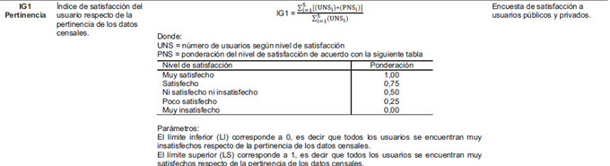
Indicadores de calidad propuestos por la CEPAL

Slide 9
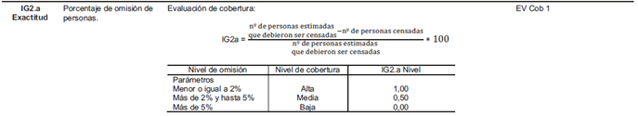

Slide 10
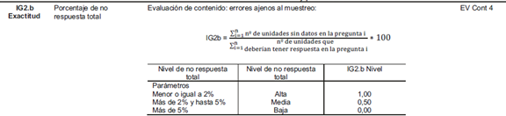

Slide 11


Slide 12
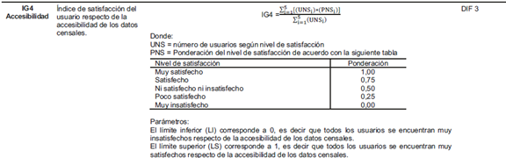

Slide 13
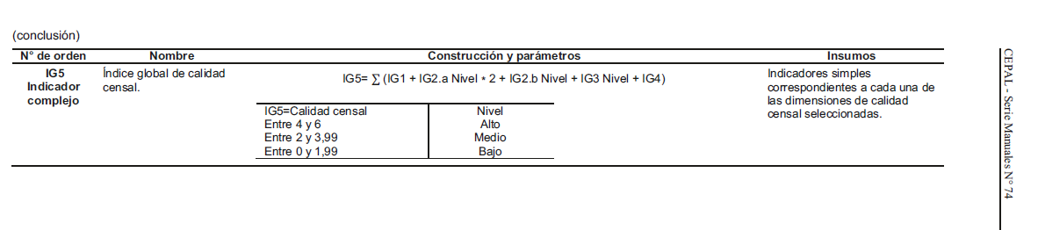

Slide 14
Medición de la calidad de los datos censales

Slide 15
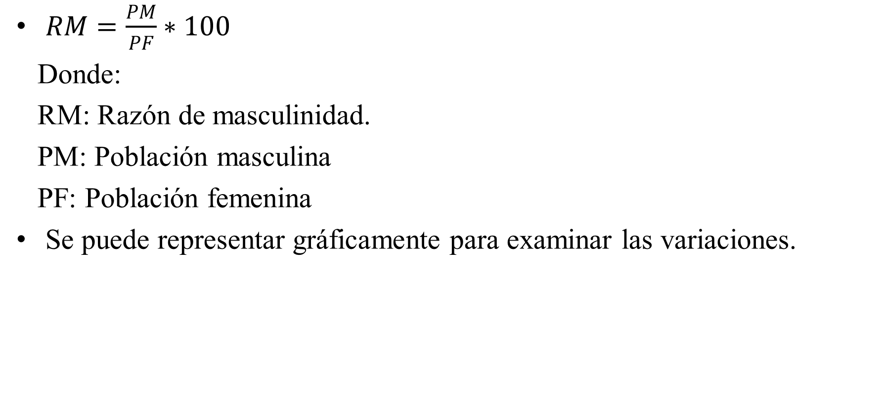
Razón de masculinidad
$RM=\frac{PM}{PF}∗100$
Donde:
RM: Razón de masculinidad.
PM: Población masculina
PF: Población femenina
Se puede representar gráficamente para examinar las variaciones.

Slide 16
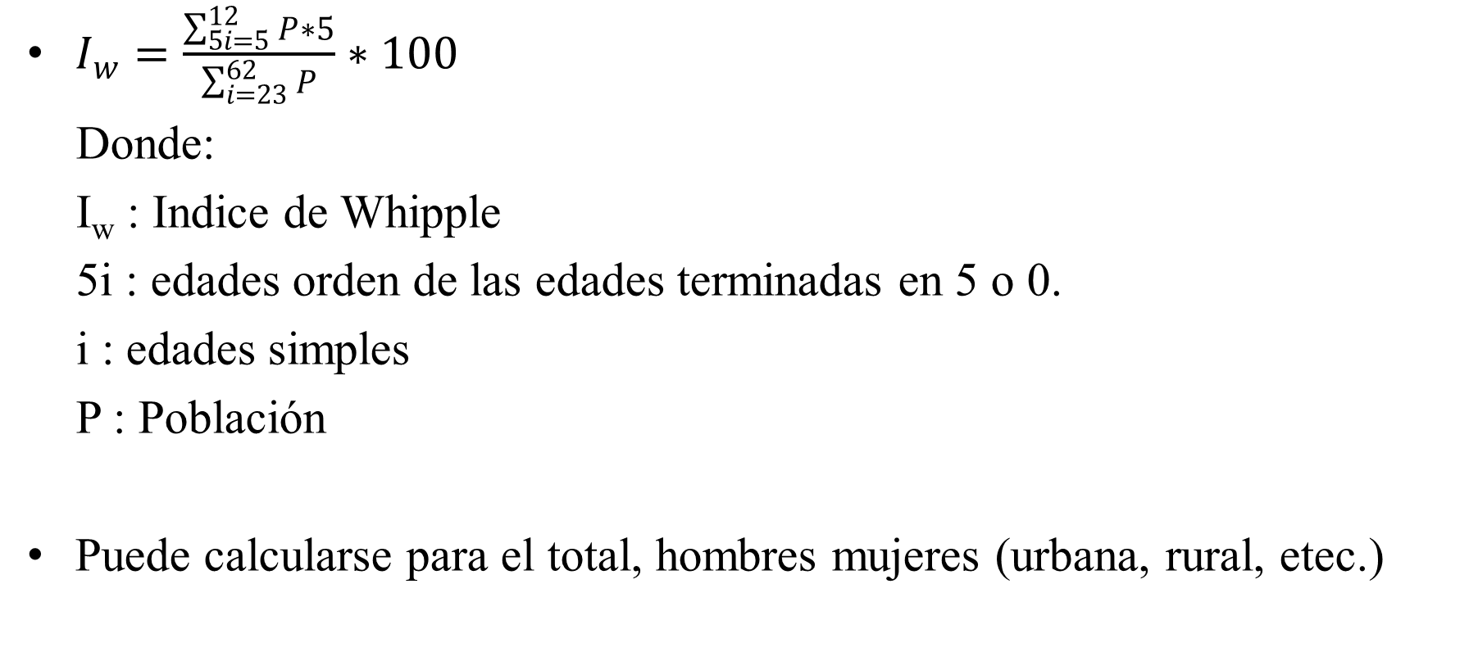
Preferencia de dígitos de Whipple
$I_{w}=\frac{\sum_{5i=5}^{12}{P}∗5}{\sum_{i=23}^{62}{P}}∗100$
Donde:
I_{w} : Indice de Whipple
5i : edades orden de las edades terminadas en 5 o 0.
i : edades simples
P : Población
Puede calcularse para el total, hombres mujeres (urbana, rural, etec.)

Slide 17
Escala de interpretación:
100 a 104: Muy precisa.
105 a 109: Precisa
110 a 124: Aproximada
125 a 174: Deficiente
175 a más: Muy deficiente

Slide 18
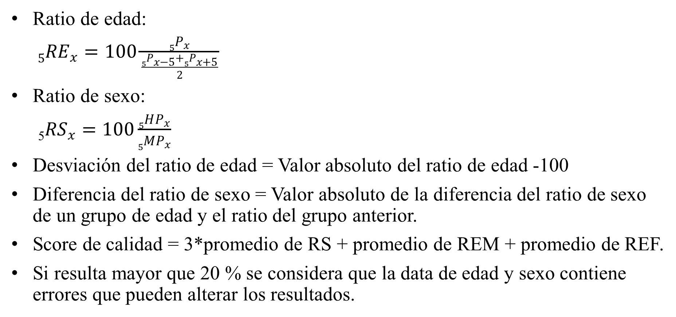
Score de calidad
Ratio de edad:
${5RE}_{x}=100\frac{5P_{x}}{\frac{5P_{x−5}+5P_{x+5}}{2}}$
Ratio de sexo:
₅${RS}_{x}=100\frac{5HP_{x}}{5MP_{x}}$
Desviación del ratio de edad = Valor absoluto del ratio de edad -100
Diferencia del ratio de sexo = Valor absoluto de la diferencia del ratio de sexo de un grupo de edad y el ratio del grupo anterior.
Score de calidad = 3*promedio de RS + promedio de REM + promedio de REF.
Si resulta mayor que 20 % se considera que la data de edad y sexo contiene errores que pueden alterar los resultados.

